Slide 1
POWER MOTORES
Projeto da disciplina de Governança & Compliance tendo a
contabilidade como objeto de governança- junho/2023

Slide 2
Cnpj: 23.029.383/0001-26
Power serviços de eletrotecnica ltda
Adec Quadra 4 Conjunto F Lote 15 - Ceilândia, Brasília - DF, 72291-406

Slide 3
SUMÁRIO
HISTÓRICO............................................................................04-05
INVENTÁRIO .........................................................................06-10
CONTEXTO OPERACIONAL .................................................11-14
REGIME DE TRIBUTAÇÃO.......................................................15-16
BALANÇO PATRIMONIAL E DRE............................................17-19
PONTOS POSITIVOS E PONTOS DE MELHORIA.....................20-23
MEMÓRIA DE CÁLCULO.........................................................24
INTEGRANTES DO PROJETO.........................................................25-26

Slide 4
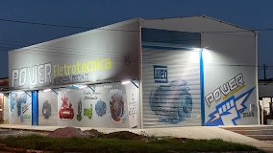
histórico
Power eletrônica.
de propriedade do casal gleydson cruz e cimara lisboa ,
tem a sua expertise no seguimento de motores elétricos, bombas d´agua, montagem de painéis elétricos entre outras. Sendo referencia na região em seu segmento a mesma está no mercado HÁ 8 anos.

Slide 5
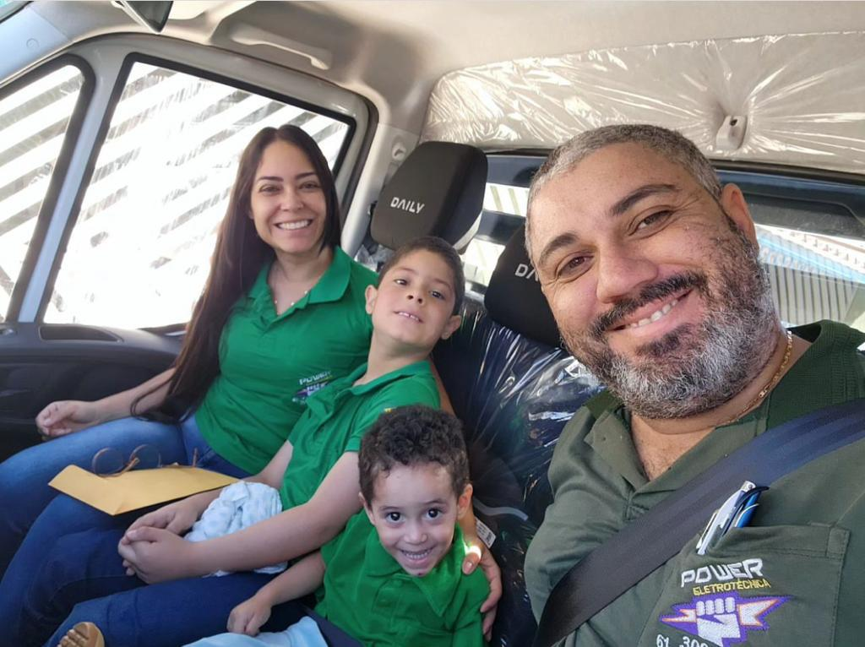
HISTÓRICO
Além da prestação de serviços de reparo e instalação a power também oferece a venda de peças, acessórios e diversos tipos de motores.
Nasceu como uma empresa familiar, assim permanece mas com profissionalismo e competência.

Slide 6
1- Inventário

Slide 7
Estoque

Slide 8
Capital fixo r$1.200.000,00
Automóveis – R$ 400.000,00
Lote + Edificação – R$ 700.000,00
Ferramental- R$100.000,00

Slide 9
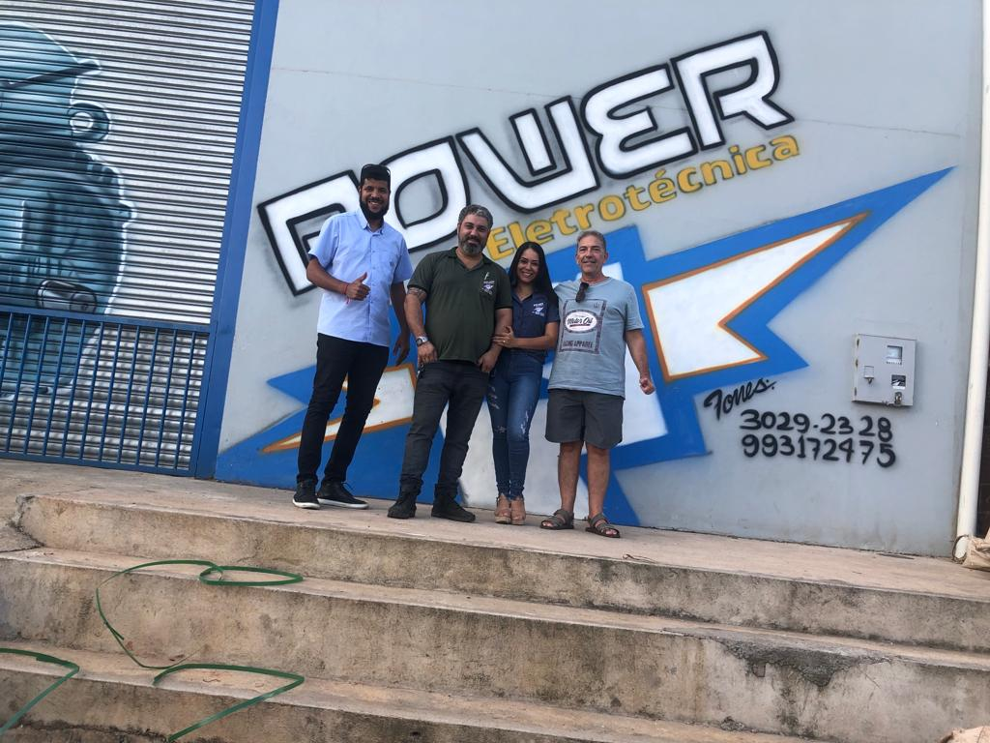
VISITAS
Primeira visita COM
os Proprietários DA
POWER MOTORES
Data 17/06/2023
Aluno edelson
Os proprietários gleydson e cimara
O docente professor joão carlos gonçalves

Slide 10
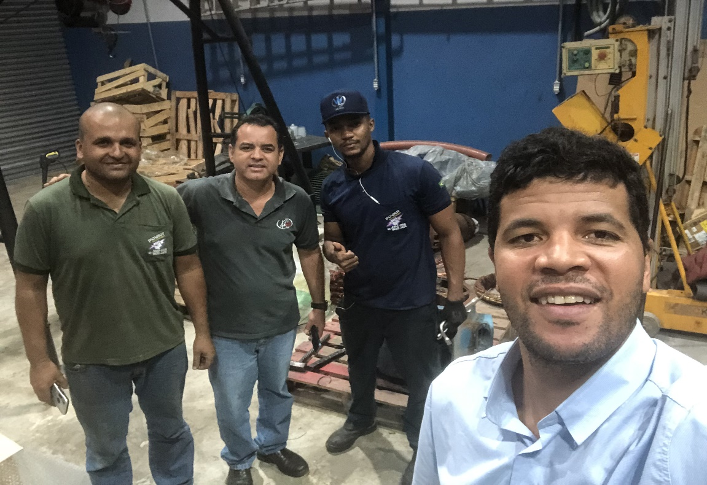
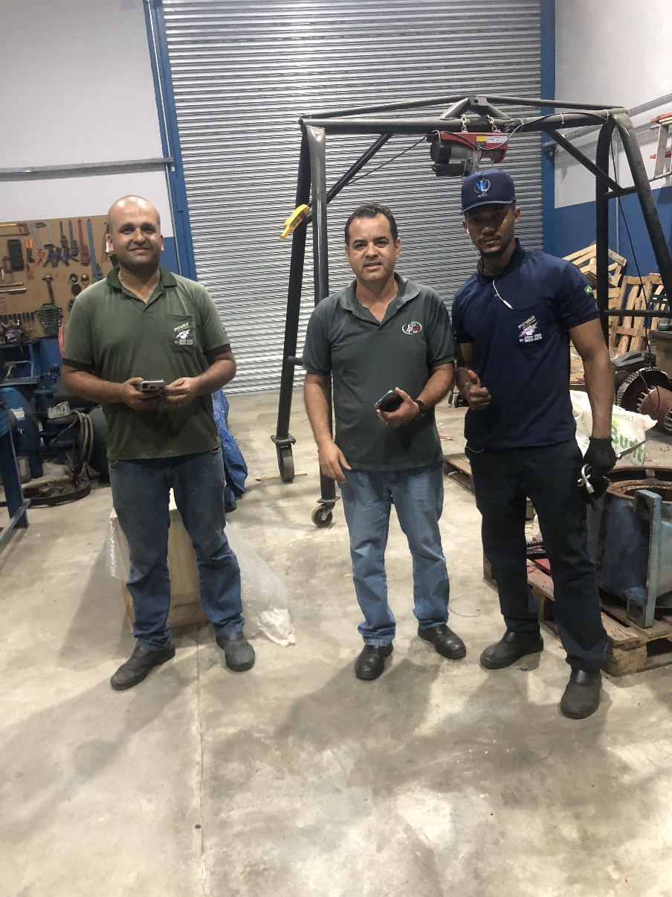
1ª VISITA
O TRABALHO TEVE INÍCIO ÀS 14:30h FINALIZADO ÀS 18:00h
NA DATA DO DIA 29/05/23:
ESTIVERAM PRESENTES NA
POWER MOTORES OS
ALUNOS GUSTAVO E EDELSON PARA DAR INICIO
AO INVENTÁRIO. INICIOU-SE A CONTAGEM DE
ESTOQUE E CATáLOGO DO PATRIMÔNIO
IMOBILIZADO COM O AUXILIO DO FUNCIONÁRIO
MARCELO.
ULTIMA LEITURA DE ESTOQUE havia sido feita EM OUTUBRO DE 2022

Slide 11
2- CONTEXTO OPERACIONAL

Slide 12
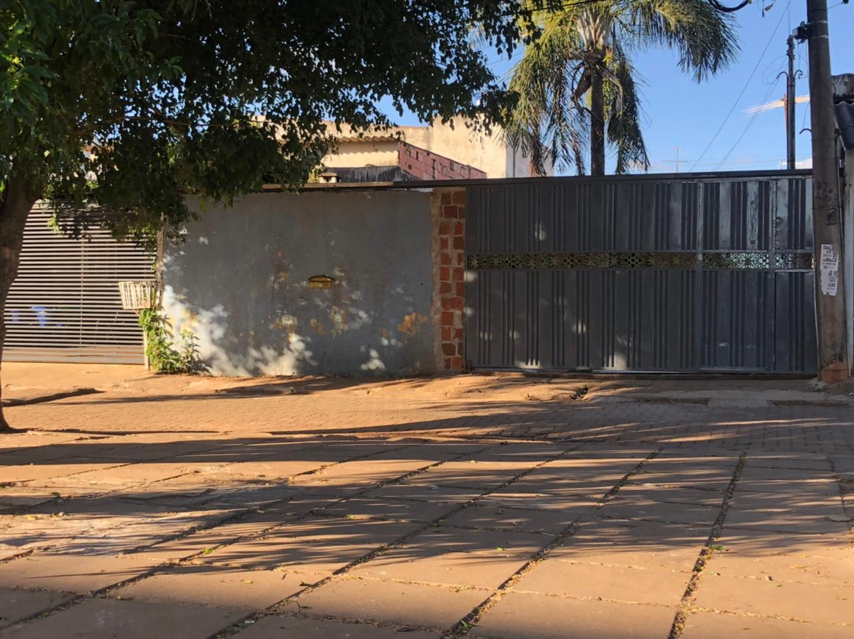
A POWER MOTORES NASCE JULHO DE 2015 NA GARAGEM DA MORADIA DOS PROPRIETÁRIOS NA QD 17 DA EXP.DO SETOR O.
OS Proprietários GLEYDSON E CIMARA SÃO UM CASAL FORMADOS EM ADMINISTRAÇÃO DE EMPRESAS, QUE DERAM INÍCIO AO RELACIONAMENTO AINDA NA FACULDADE.

Slide 13
COM O CRESCENTE SUCESSO DA EMPRESA DECIDIRAM ENTÃO ALÇAR VOOS MAIORES, ALUGARAM UM PRÉDIO PARA FUNCIONAR COMO SEDE NO SETOR DE INDUSTRIAS PRO-DF NO SETOR PSUL.
NA SEQUÊNCIA COMPRARAM UM LOTE JUNTO A TERRACAP NA MESMA REGIÃO,PROCEDENDO ENTÃO SUA EDIFICAÇAO.

Slide 14
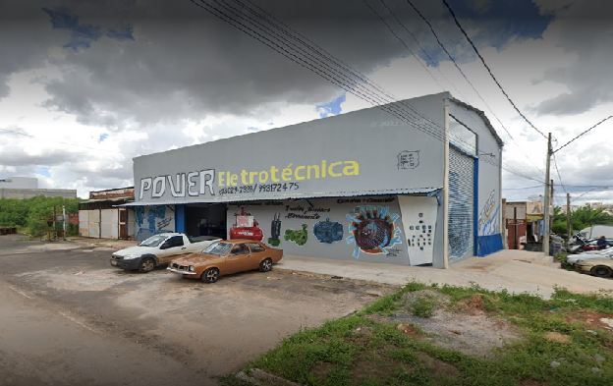
SUA NOVA SEDE É INAUGURADA EM FEVEREIRO DE 2022.

Slide 15
3-REGIME TRIBUTÁRIO

Slide 16
Logo, a empresa já está enquadrADa no melhor regime possível:
Receita nos últimos 12 meses R$
577.234,14
Imposto anual Simples Nacional R$
37.375,30
Imposto anual Lucro Presumido R$:
61.223,79

Slide 17
4- balanço patrimonial e dre

Slide 18
Demonstração de PerfoRmaNce Gerencial
PERIODO 12 MESES – MAIO/22 A ABR/23
(+) Receita Bruta | R$ 577.234,14 | %
VENDAS | R$ 307.049,50 | 53
SERVIÇOS PRESTADOS | R$ 270.184,64 | 47
(-)CUSTOS OPERACIONAIS | R$ 519.000,00
LUCRO | R$ 58.234,14 | 10
NOTA EXPLICATIVA:
VALORES MENSURADOS EM MILHARES R$

Slide 19
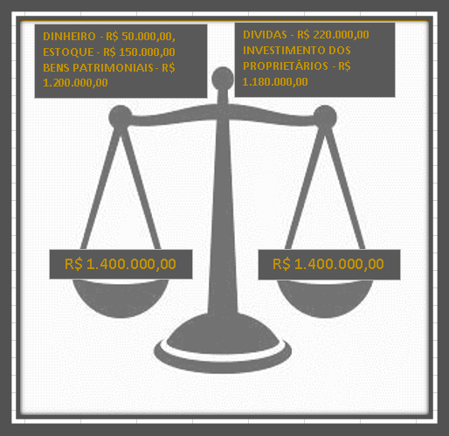
Balanço Patrimonial Gerencial

Slide 20
5- pontos positivos e pontos de melhoria

Slide 21
PONTOS POSITIVOS
LIMPEZA
ESTRUTURA
ILUMINAÇÃO
UNIFORMES DE SEUS COLABORADORES

Slide 22
SEGURANÇA (INSTALAÇÃO de CAMÊRAS)
Reduzir a ALTA ROTATIVIDADE DE FUNCIONARIOS
Melhorar a ORGANIZAÇÃO DE MATERIAIS PARA VENDA
Atuar na REMOÇÃO DE ITENS PARA LOCAIS ADEQUADOS
PONTOS DE MELHORIA

Slide 23
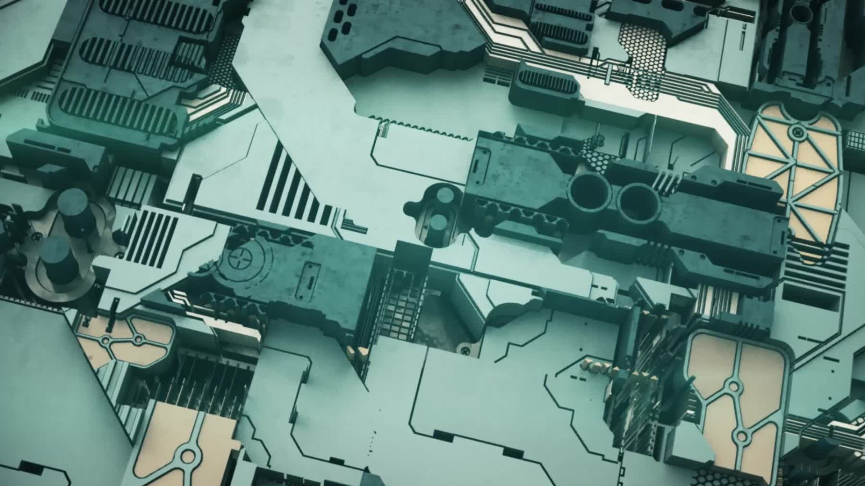
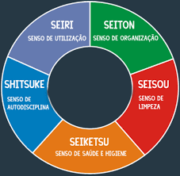
IMPLEMENTANDO OS 5s NA POWER MOTORS
SENSO DE UTILIZAÇÃO
IDENTIFICAR TUDO QUE É UTILIZADO NA POWER PARA A PRESTAÇÃO DE SERVIÇOS E DESCARTAR MATERIAIS QUE NÃO PODEM SER REUTLIZADOS. .
SENSO DE ORGANIZAÇÃO ORGANIZAR E CATEGORIZAR OS ITENS, DIFERENCIANDO OS MAIS E OS MENOS UTILIZADOS PARA UMA MELHOR LOCALIZAÇÃO DOS EQUIPAMENTOS QUE SERÃO UTILIZADOS NA PRESTAÇÃO DE SERVIÇOS OU NA VENDA DE UM DETERMINADO ITEM.
SENSO DE LIMPEZA MANTER AS ROTINAS DE LIMPEZA PARA O AMBIENTE DE TRABALHO
PERMANECER LIMPO E AGRADAVEL AOS SEUS CLIENTES. SENSO DE SAÚDE E HIGIENE GARANTIR QUE A POWER MANTENHA UM AMBIENTE AGRADAVEL QUE PROPORCIONE BEM ESTAR E UMA BOA CONVIVÊNCIA . SENSO DE AUTODISCIPLINA ASSEGURAR QUE TODO O TRABALHO SERÁ FEITO E MANTIDO.

Slide 24
Memória de cálculo
Regime tributário

Slide 25
componentes
GUSTAVO
ANA BEATRIZ
ANDRÉ
DANIEL
EDELSON
ISABELA
ALICE

Slide 26
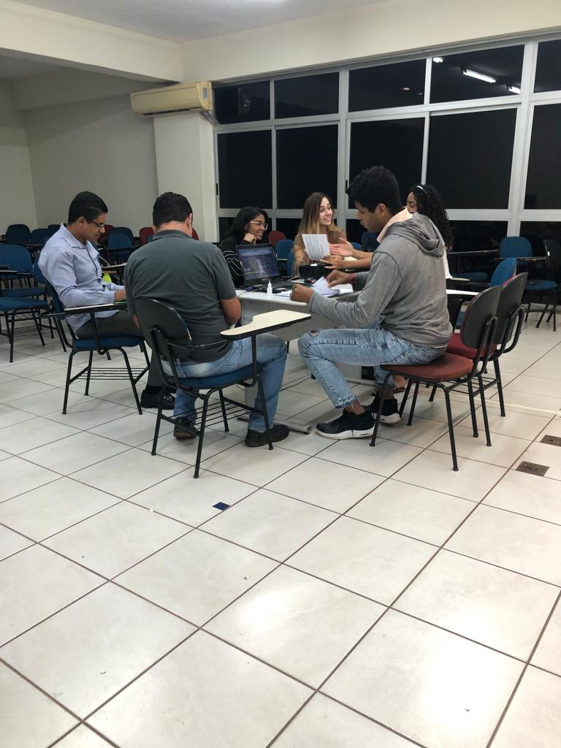
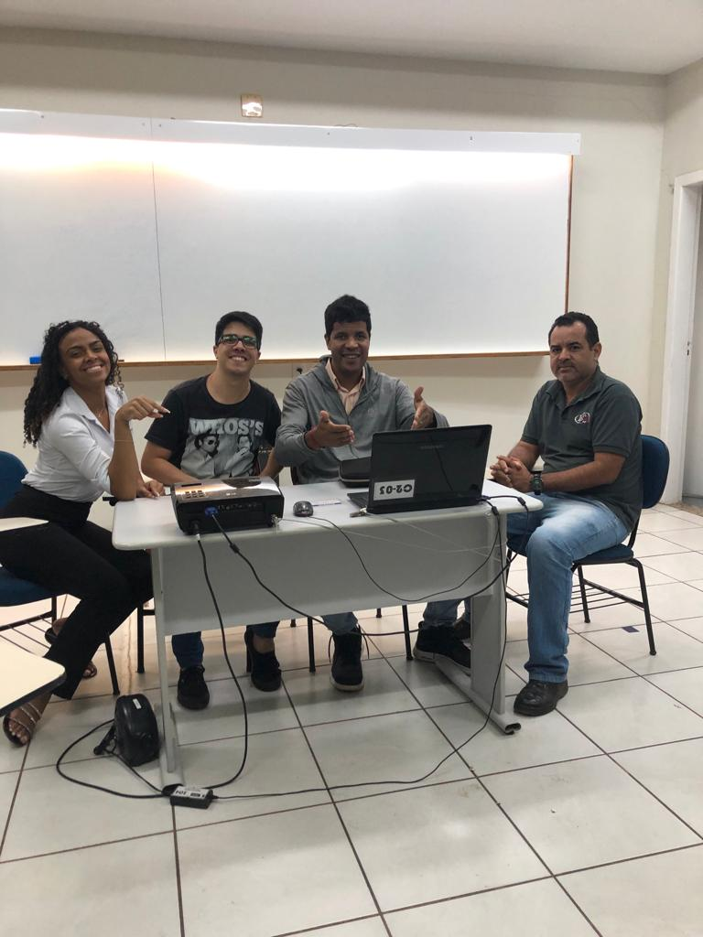
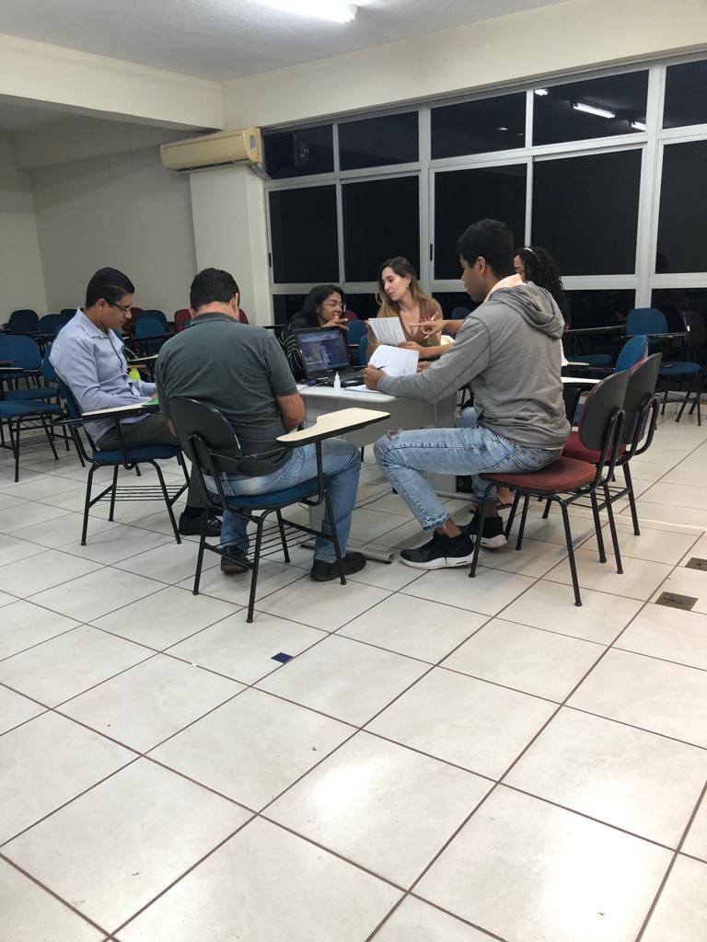
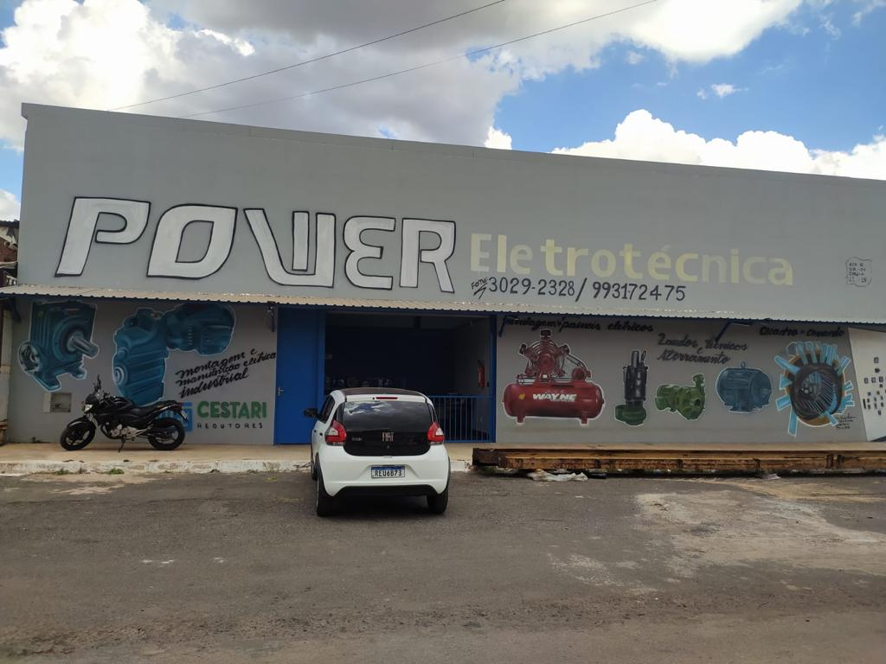
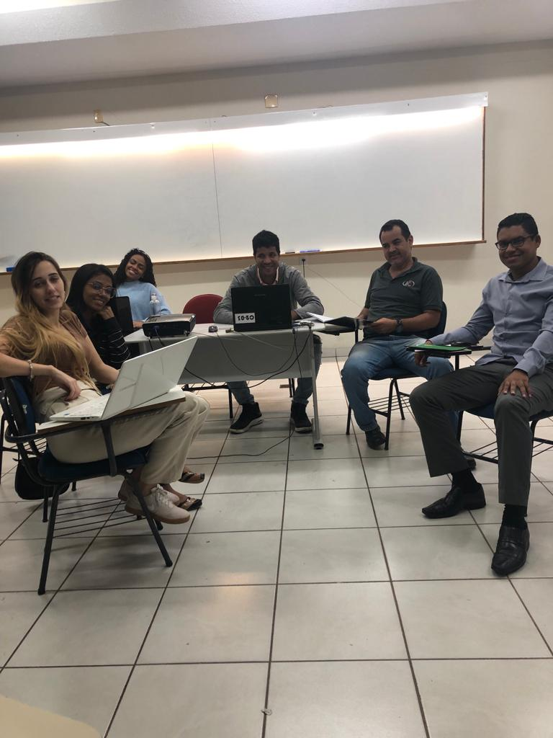
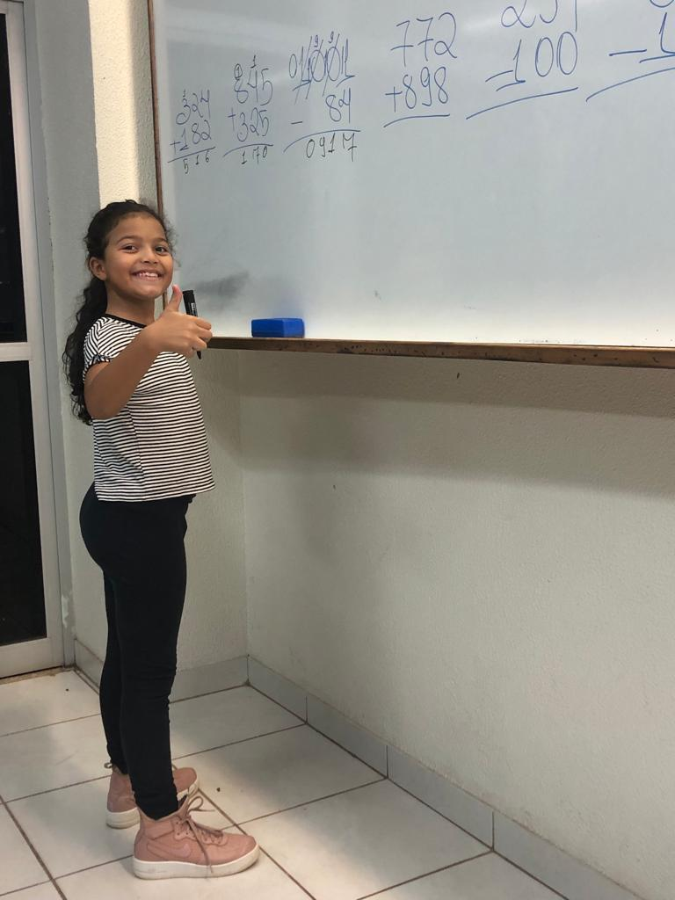
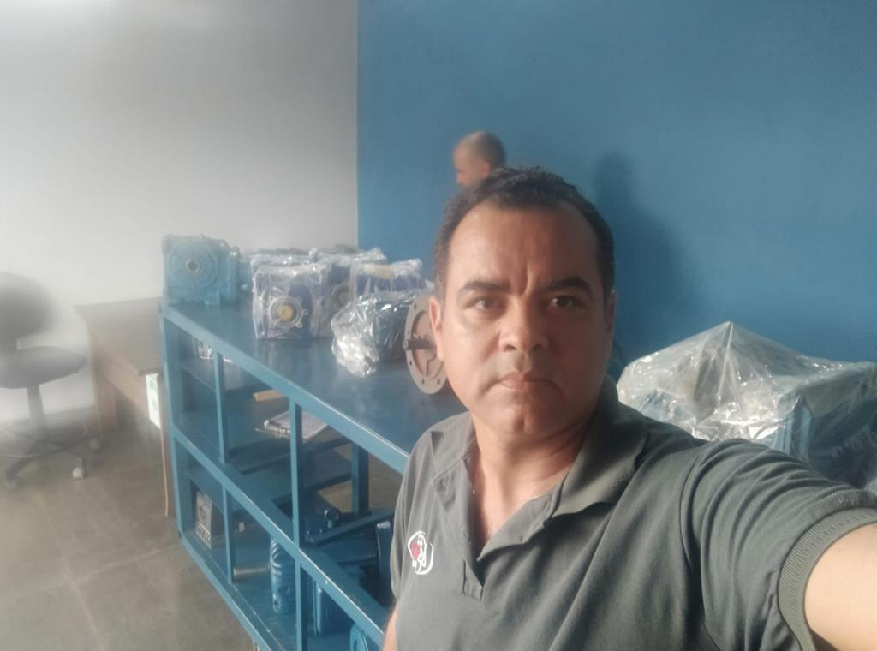
Encontros extra aula

